Slide 1

Ohora 매뉴얼 전문 사이트
최익현 우승완 김의주 이대구

Slide 2
01
연구 개요
02
관련 연구 및 사례
Contents
03
주요 기능
04
시스템 구성도
05
개발 환경

Slide 3
연구 개요
- 현황 및 문제점[개발 배경]

Slide 4
현황
제품사용 설명서에 대한 시장 설문 조사
<조사 : 한국TC협회 / 한샘EUG 공동설문조사>
대다수가 불편함을 느낌
54.6%
54.6%
5.7%
설명 부족으로 이해 어려움
7.2%
11.9%
11.9%
원하는 정보 찾기 힘듦
11.9%
글씨가 작아 읽기 어려움
7.2%
기타
5.7%
찾는 내용이 없음

Slide 5



문제점
사용자 입장
설명 부족
불필요한 내용 많음
글만 있음
찾는 내용 없음

Slide 6



문제점
기업 입장
고객의 요구사항에 대해
접근이 어려움
고객의 질문사항을
기업에서 하나하나 봐야함
추가 인력,
추가 부서 필요

Slide 7
연구 개요
- 해결방안 및 이점

Slide 8



해결 방안
설명 부족
글만 있는 점
불필요하거나
없는 내용
영상 및 사진
보기 쉬운 UI
제품을 단순한 글보다
영상과 사진으로 설명
한 눈에 보이는 매뉴얼.
부가 내용은 pdf에서 확인 가능
고객의 요구사항
접근 어려움
별도의
부서 인원 관리
리뷰와 한줄평
쉬운 매뉴얼 등록
한눈에 보이는 별점과 한줄평으로
요구사항 쉽게 수용 가능
쉬운 인터페이스로
인력이 많이 필요하지 않음

Slide 9

이점
서비스 최적화
피드백 최적화
제품 사용에 관련한
서비스를 분산할 필요가 없음
사용자의 요구사항에 대해
접근성이 용이함
편의성
의견 공유 최적화
여러 사이트를
이용할 필요가 없음
다른 사용자들과
제품에 대한 의견 공유가 쉬움

Slide 10
관련 연구 및 사례

Slide 11
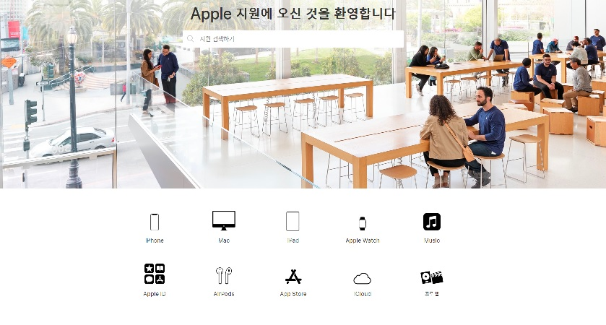
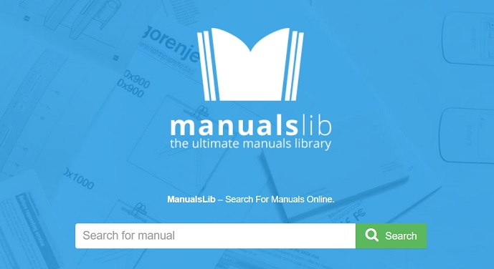
관련 연구 및 사례
사이트명
주요 기능
동 기능
차별성
메뉴얼 확인
제품 정보 확인
QnA
불편사항 접수
메뉴얼 확인
제품 정보 확인
QnA
불편사항 접수
편리한 메뉴얼 등록
공유 기능
팁 공유
커뮤니티
제품 관련
사이트
메뉴얼 확인
제품 정보 확인
공유 기능
메뉴얼 확인
제품 정보 확인
공유 기능
편리한 메뉴얼 등록
공유 기능
팁 공유
커뮤니티
단순 매뉴얼이 아닌 동영상이 첨부됨
manualslib

Slide 12
주요 기능

Slide 13





주요기능
매 뉴 얼
제 품
팁
리 뷰

Slide 14
ㅋ
시스템 구성도

Slide 15








시스템 구성도
Database
SNS
Address API
Server
Browser
Video API

Slide 16
시스템 구성도
시스템 아키텍쳐 - S/W 구조도

Slide 17




S/W 구조도 - BackEnd

Slide 18
S/W 구조도 - 외부 API
SNS 로그인
주소 API
Youtube API

Slide 19
















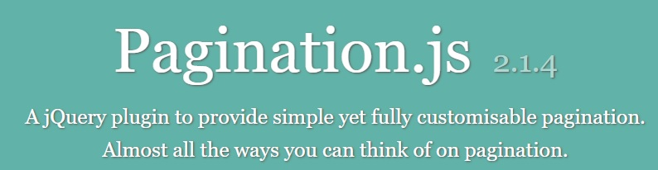
S/W 구조도 - FrontEnd

Slide 20
개발 환경

Slide 21









개발환경

